Slide 1


Slide 2
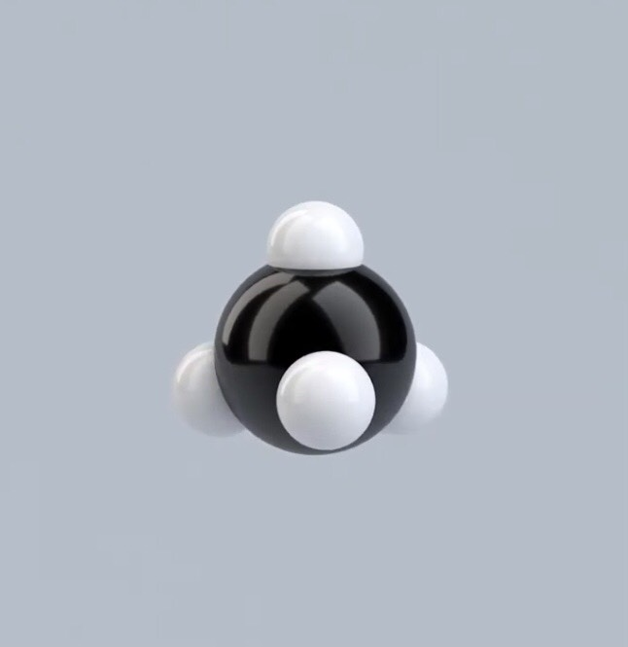
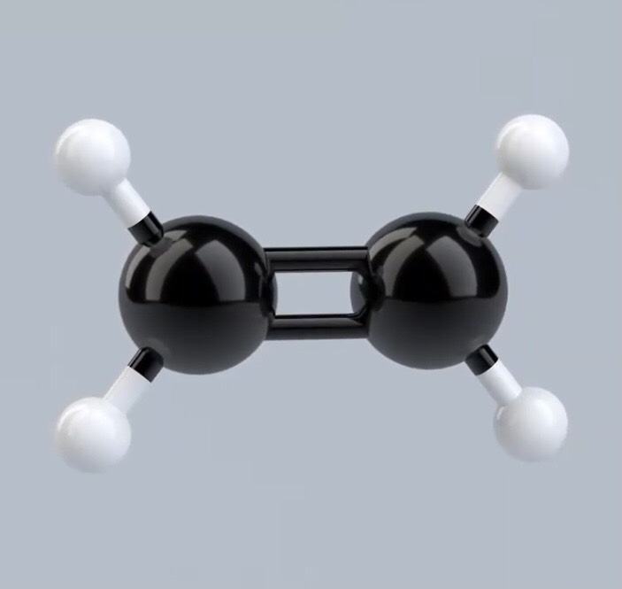
CHƯƠNG II: PHÂN TỬ - LIÊN KẾT HOÁ HỌC
Bài 5: Phân tử - Đơn chất - Hợp chất
Bài 6: Giới thiệu về liên kết hoá học
Bài 7: Hoá trị và công thức hoá học

Slide 3
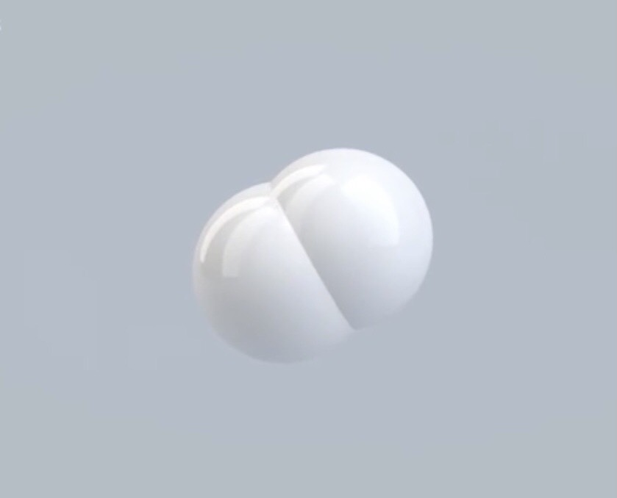
BÀI 5: PHÂN TỬ - ĐƠN CHẤT - HỢP CHẤT
I. Đơn chất và hợp chất
II. Phân tử

Slide 4
BÀI 5: PHÂN TỬ - ĐƠN CHẤT - HỢP CHẤT
I. Đơn chất và hợp chất
1. Đơn chất
a. Khái niệm

Slide 5
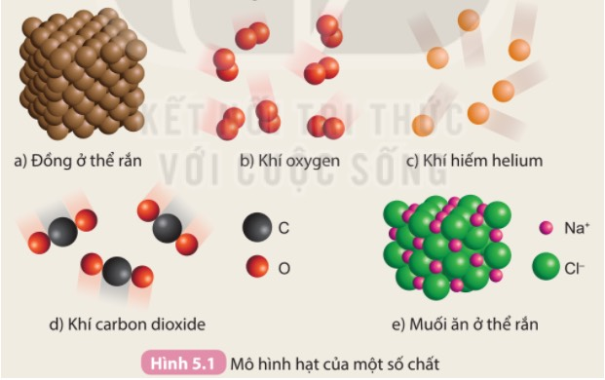
BÀI 5: PHÂN TỬ - ĐƠN CHẤT - HỢP CHẤT
02:00
01:59
01:58
01:57
01:56
01:55
01:54
01:53
01:52
01:51
01:50
01:49
01:48
01:47
01:46
01:45
01:44
01:43
01:42
01:41
01:40
01:39
01:38
01:37
01:36
01:35
01:34
01:33
01:32
01:31
01:30
01:29
01:28
01:27
01:26
01:25
01:24
01:23
01:22
01:21
01:20
01:19
01:18
01:17
01:16
01:15
01:14
01:13
01:12
01:11
01:10
01:09
01:08
01:07
01:06
01:05
01:04
01:03
01:02
01:01
01:00
00:59
00:58
00:57
00:56
00:55
00:54
00:53
00:52
00:51
00:50
00:49
00:48
00:47
00:46
00:45
00:44
00:43
00:42
00:41
00:40
00:39
00:38
00:37
00:36
00:35
00:34
00:33
00:32
00:31
00:30
00:29
00:28
00:27
00:26
00:25
00:24
00:23
00:22
00:21
00:20
00:19
00:18
00:17
00:16
00:15
00:14
00:13
00:12
00:11
00:10
00:09
00:08
00:07
00:06
00:05
00:04
00:03
00:02
00:01
00:00
THẢO
LUẬN
NHÓM
TG
Dựa vào các thành phần nguyên tố, em hãy phân loại các chất trên thành hai loại: Chất được tạo nên từ một nguyên tố hoá học và Chất được tạo nên từ hai nguyên tố hoá học?

Slide 6
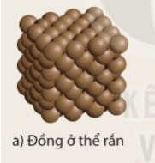
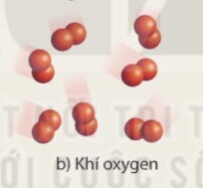
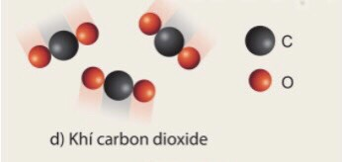
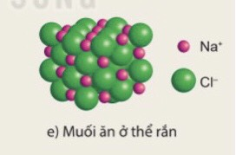
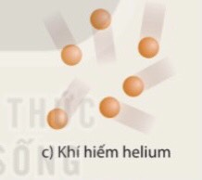
BÀI 5: PHÂN TỬ - ĐƠN CHẤT - HỢP CHẤT
Chất được tạo nên từ một nguyên tố hoá học
Chất được tạo nên từ hai nguyên tố hoá học
ĐƠN CHẤT
KHÔNG LÀ ĐƠN CHẤT
Thế nào là đơn chất?

Slide 7
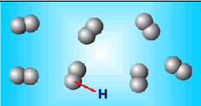
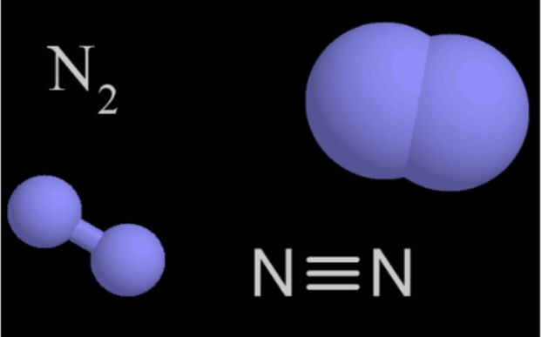
BÀI 5: PHÂN TỬ - ĐƠN CHẤT - HỢP CHẤT
I. Đơn chất và hợp chất
1. Đơn chất
a. Khái niệm
- Đơn chất là những chất được tạo nên từ một nguyên tố hoá học.
Ví dụ: Carbon C, Copper (đồng) Cu, Zinc (kẽm) Zn, khí Hydrogen (H₂), khí Nitrogen (N₂),…
Khí Hiđro

Slide 8
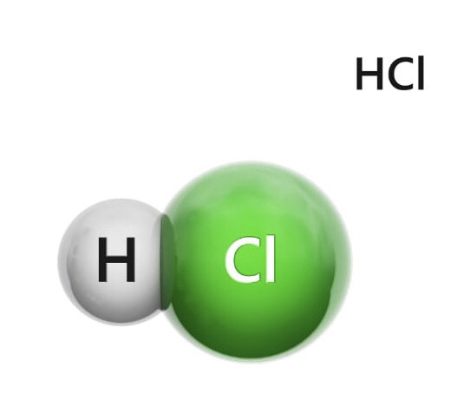
BÀI 5: PHÂN TỬ - ĐƠN CHẤT - HỢP CHẤT
Ví dụ: carbon C, đồng Cu, kẽm Zn, khí hydrogen , khí nitrogen ,…
Ví dụ về các chất không phải đơn chất: muối ăn NaCl, khí carbon dioxide , HCl, nước , ……
O
H
Nêu sự khác nhau trong các công thức của đơn chất và công thức không phải đơn chất?
Nước

Slide 9
BÀI 5: PHÂN TỬ - ĐƠN CHẤT - HỢP CHẤT
b. Các dạng thù hình và ứng dụng
- Một nguyên tố có thể tạo nên một, hai hoặc nhiều đơn chất, nhưng chủ yếu sẽ là một.
(Các dạng đơn chất khác nhau của cùng một nguyên tố hoá học được gọi là các dạng thù hình).
Em hãy lấy ví dụ về các dạng thù hình của một số nguyên tố.
Các em hãy đọc SGK và trả lời câu hỏi: Một nguyên tố có thể tạo nên bao nhiêu dạng đơn chất?

Slide 10
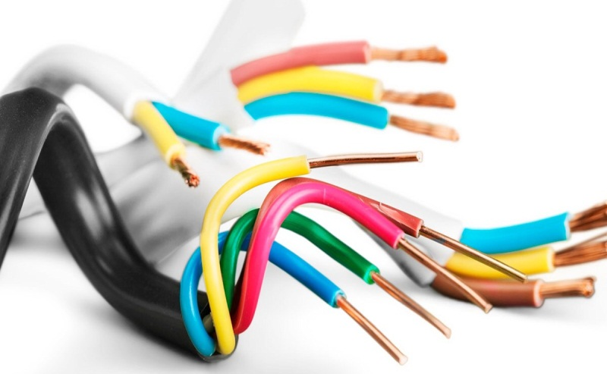
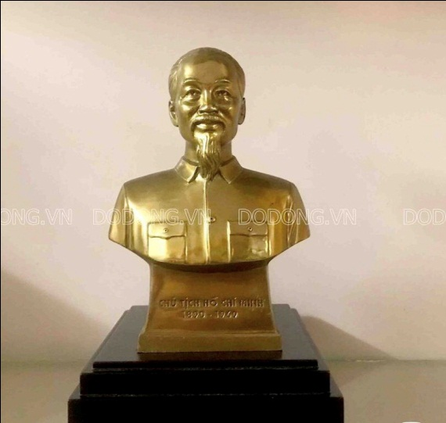
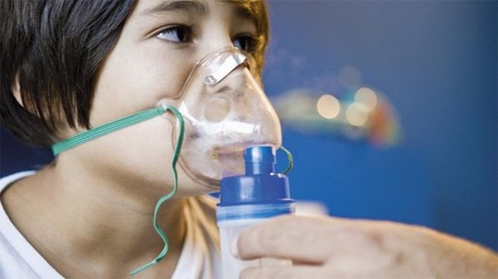
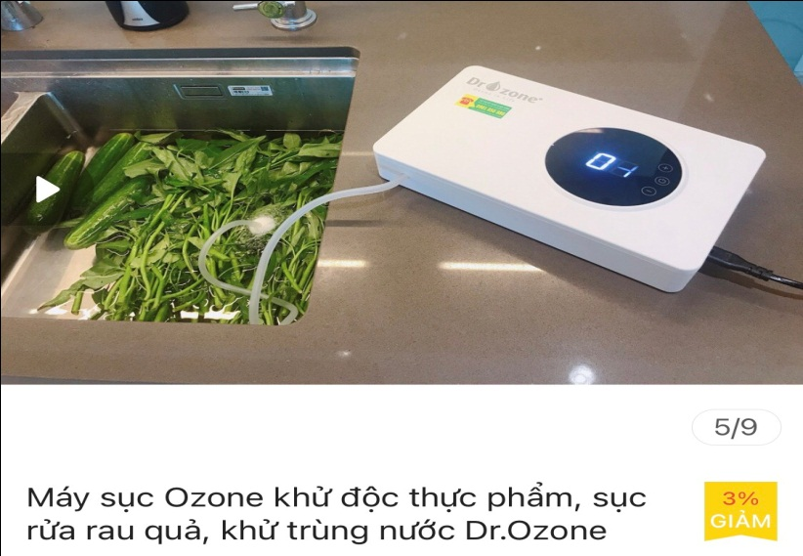
BÀI 5: PHÂN TỬ - ĐƠN CHẤT - HỢP CHẤT
Ví dụ: Đồng có một đơn chất, dùng làm lõi dây điện, đúc tượng, …
- Oxygen có hai đơn chất là Oxygen (O₂) giúp duy trì sự sống và Ozone (O₃) giúp khử độc thực phẩm rau quả, khử mùi không khí, rửa mặt đẹp da.

Slide 11
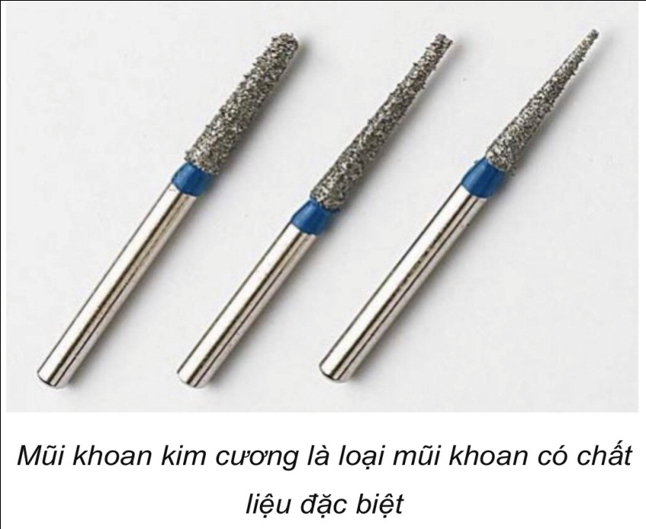
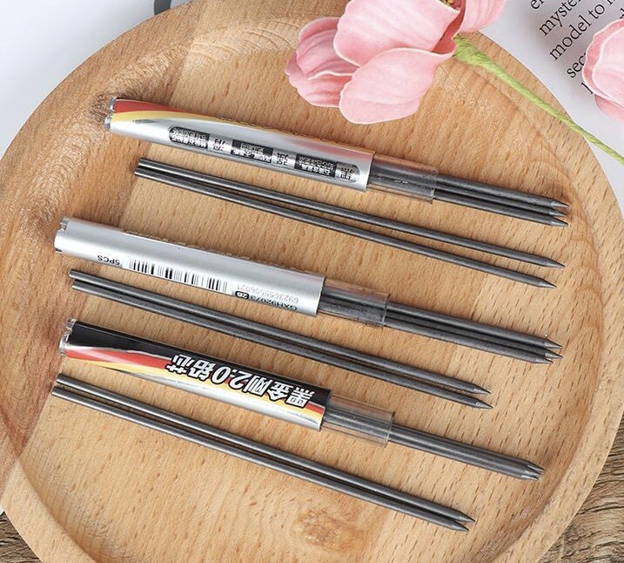
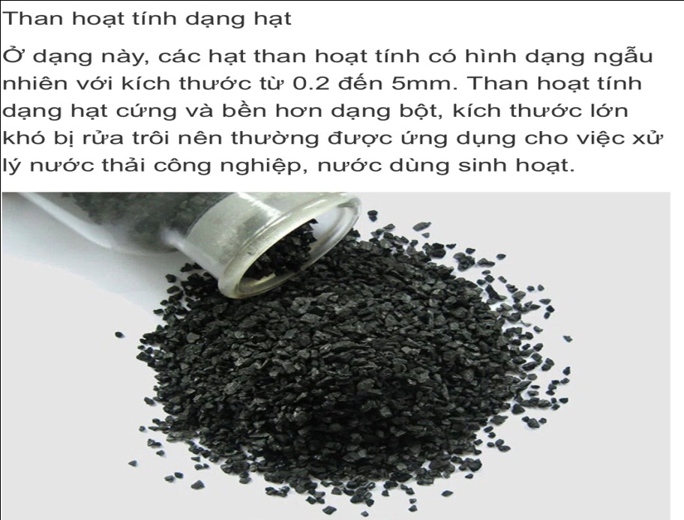
BÀI 5: PHÂN TỬ - ĐƠN CHẤT - HỢP CHẤT
Carbon có các dạng thù hình:
+ Kim cương ứng dụng trong trang trí, trang sức, làm mũi khoan, …
+ Than chì dùng để đun nấu, làm ruột bút chì, …
+ Carbon vô định hình như than củi, than muội, than hoạt tính. Than hoạt tính dùng trong y tế và công nghiệp : hấp thụ chất độc từ các cơ quan nội tạng của con người; ứng dụng trong công nghệ làm máy lọc nước, mỹ phẩm, …
+ Carbon nano: dùng để sản xuất mực in, bột màu, …

Slide 12
BÀI 5: PHÂN TỬ - ĐƠN CHẤT - HỢP CHẤT
c. Phân loại đơn chất
Loại đơn chất | Thể tồn tại (ở đk thường) | Ví dụ
Kim loại
Phi kim
Khí hiếm
Các em hãy đọc SGK và hoàn thành bảng sau theo nhóm hai người.

Slide 13
BÀI 5: PHÂN TỬ - ĐƠN CHẤT - HỢP CHẤT
Loại đơn chất | Thể tồn tại ( ở đk thường) | Ví dụ
Kim loại
Phi kim
Khí hiếm
- Rắn
- Lỏng
- Copper, Iron, …
- Mercury
- Rắn
- Lỏng
- Khí
- Sulfur, Carbon, …
- Bromine
- Hydrogen, Nitrogen, …
- Khí
- Helium, Neon, …

Slide 14
LUYỆN TẬP
Bài 1: Có một số chất thường gặp trong cuộc sống như: gỗ, sắt, nhôm, đồng, muối ăn, đường ăn, nước, khí oxygen, khí nitrogen, không khí.
a. Những chất nào là đơn chất? Vì sao?
b. Hãy cho biết thể của những đơn chất đó.
c. Những đơn chất nào trong số các đơn chất trên là kim loại, là phi kim?
Lời giải:
a. Các chất : sắt, nhôm, đồng, khí oxygen, khí nitrogen là các đơn chất vì chúng chỉ chứa một nguyên tố hoá học tương ứng là sắt, nhôm, đồng, oxygen, nitrogen.
b. Các đơn chất : sắt, nhôm, đồng ở thể rắn.
Các đơn chất oxygen, nitrogen ở thể khí.
c. Các đơn chất : sắt, nhôm, đồng là kim loại.
Các đơn chất oxygen, nitrogen là phi kim.

Slide 15
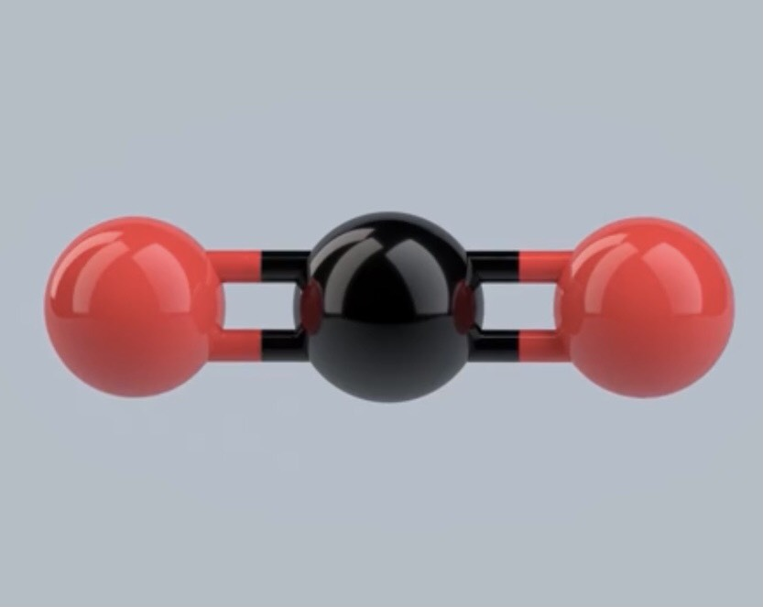
LUYỆN TẬP
Bài 2: Bài tập trắc nghiệm
Câu 1: Mô hình hạt nào sau đây cho ta một đơn chất ?
A.
B.
C.
D.
Câu 2: Trong các chất sau, hãy cho biết dãy nào chỉ gồm toàn đơn chất?
A. Fe(NO₃)₃, NO, C, S. B. Mg, K, S, C, N₂.
C. Fe, NO₂, H₂O. D. Cu(NO₃)₂, KCl, HCl.

Slide 16
LUYỆN TẬP
Câu 3: Cho các công thức sau:
Số đơn chất là:
A. 4. B. 3. C. 5. D. 6.
Câu 4: Dãy chất nào dưới đây là kim loại?
Đồng, sắt, kẽm, thuỷ ngân. B. Oxygen, kẽm, vàng, sắt.
C. Carbon, sulfur, nitrogen, vàng. D. Carbon, bạc, đồng, sắt, flo.
Câu 5: Dãy chất nào dưới đây là phi kim?
Calcium, carbon, sulfur, oxygen. B. Nitrogen, oxygen, carbon, sulfur.
C. Sắt, kẽm, sulfur, oxygen. D. Sắt, oxygen, nitrogen, sulfur.
Câu 6: Cho các chất: calcium, carbon, sulfur, oxygen, nitrogen, sắt, kẽm, thuỷ ngân. Có bao nhiêu chất tồn tại ở thể rắn trong điều kiện thường?
A. 3 b. 4. C. 5. D. 6

Slide 17


VẬN DỤNG
Sản phẩm của TRỢ GIẢNG
youtube.com/trogiang
CỨU LẤY CÁ VOI

Slide 18



ĐÊM QUA, MỘT CƠN BÃO LỚN ĐÃ XẢY RA NƠI VÙNG BIỂN CỦA CHÚ CÁ VOI
CƠN BÃO ĐÃ CUỐN CHÚ CÁ VOI ĐI XA VÀ SÁNG DẬY CHÚ BỊ MẮC CẠN TRÊN BÃI BIỂN
MỘT ĐÁM MÂY MƯA HỨA SẼ GIÚP CHÚ NẾU CÓ NGƯỜI GIẢI ĐƯỢC CÂU ĐỐ CỦA MÂY MƯA
Subtitle : turn on CC
CÁC EM TRẢ LỜI THẬT ĐÚNG ĐỂ GIÚP CHÚ CÁ VOI TỘI NGHIỆP VỀ NHÀ NHÉ !

Slide 19
Có 5 câu hỏi, mỗi câu trả lời đúng thì mưa sẽ đổ xuống và nước biển dâng lên, hoàn thành xong 5 câu sẽ cứu được cá voi.

Slide 20








Câu 1: Đơn chất là những chất được tạo nên bởi mấy nguyên tố hoá học?
A. 1. B. 2. C. 3. D. 4.
A. 1
CƠN MƯA SỐ 1 …

Slide 21
Câu 2: Cho công thức của một số chất : Fe, NaCl, Na, . Có bao nhiêu đơn chất trong các công thức trên?
A. 1. B. 2. C. 3. D. 4.
D. 4.
CƠN MƯA SỐ 2 …

Slide 22
Câu 3: Dạng đơn chất nào sau đây không được tạo nên từ carbon?
A. Than chì. B. Than gỗ.
C. Ozone. D. Kim cương.
C. Ozone
CƠN MƯA SỐ 3 …

Slide 23

Câu 4: Đơn chất nào sau đây không phải kim loại?
A. Sắt. B. Chì.
C. Thuỷ ngân. D. Carbon.
D. Carbon
CƠN MƯA SỐ 4 …

Slide 24
Câu 5: Đơn chất nào sau đây là khí hiếm?
A. Đồng. B. Oxygen.
C. Helium. D. Nitrogen.
C. Helium.
CƠN MƯA CUỐI …

Slide 25
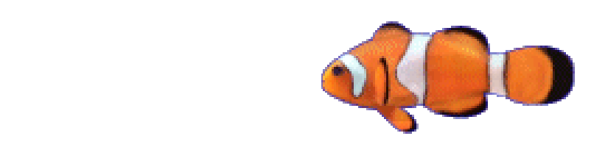
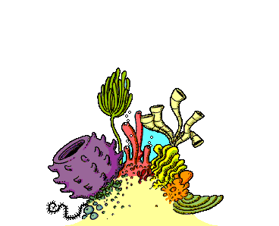




CẢM ƠN CÁC BẠN THẬT NHIỀU.
CÁC BẠN GIỎI QUÁ ĐI

Slide 26
HƯỚNG DẪN VỀ NHÀ
Học thuộc khái niệm đơn chất và lấy ví dụ về đơn chất.
Học thuộc bảng phân loại đơn chất.
Tìm hiểu ứng dụng các dạng thù hình của phosphorus.

